Slide 1
hydrocefalus

Slide 2
onemocnění s rozmanitou etiologií
definován jako nadměrné nahromadění mozkomíšního moku (likvoru) v nitrolebním prostoru při poruše jeho tvorby, průtoku nebo vstřebávání
mozkový mok se hromadí v komorách a někdy i v subarachnoidálních prostorách mozku na úkor mozkové tkáně - dochází k rozšíření komor - ventrikulomegalii, která je většinou spojena s nitrolební hypertenzí
výskyt hodnocen jako patologický stav a ne jako specifické onemocnění nebo etiopatogenetická jednotka
z řečtiny: hydro - voda; kephale - hlava
průtok moku může být narušen v kterémkoli místě systému - v případě překážky - obstrukční hydrocefalus; lokalizace obstrukce rozhoduje o morfologickém i klinickém obrazu
při obstrukci za IV. komorou dochází k dilataci celého komorového systému - normotenzní hydrocefalus - jeho příčina tkví ve snížení resorpce/vstřebávání
atrofický hydrocefalus - jedná se o stav při atrofii mozkové tkáně s normálním nitrolebním tlakem a rozšířením komor (při Alzheimerově nemoci)
rychlost rozvoje a závažnost záleží na poměru produkce moku, stupni průtokové obstrukce a zachování kompenzatorní absorpce
může být vrozený X získaný

Slide 3
v případě obstrukčního hydrocefalu - většinou akutní a rychle nastupující stav - úporné bolesti hlavy, nevolnost, poruchy až ztráta vědomí
normotenzní hydrocefalus - pomalu se rozvíjející; až v 90% chybná diagnostika, zhoršující se stav zůstává neléčen nebo je veden pod diagnózou demence; není příliš časté onemocnění; prevalence 3-10%
prognóza příznivá po zavedení drenáže (shunt) v 60-75% případů
čím déle příznaky trvají, tím menší pravděpodobnost úspěchu léčby
relativně velké % komplikací (38%) - revize shuntu 22%, 6% vážné neurologické komplikace

Slide 4
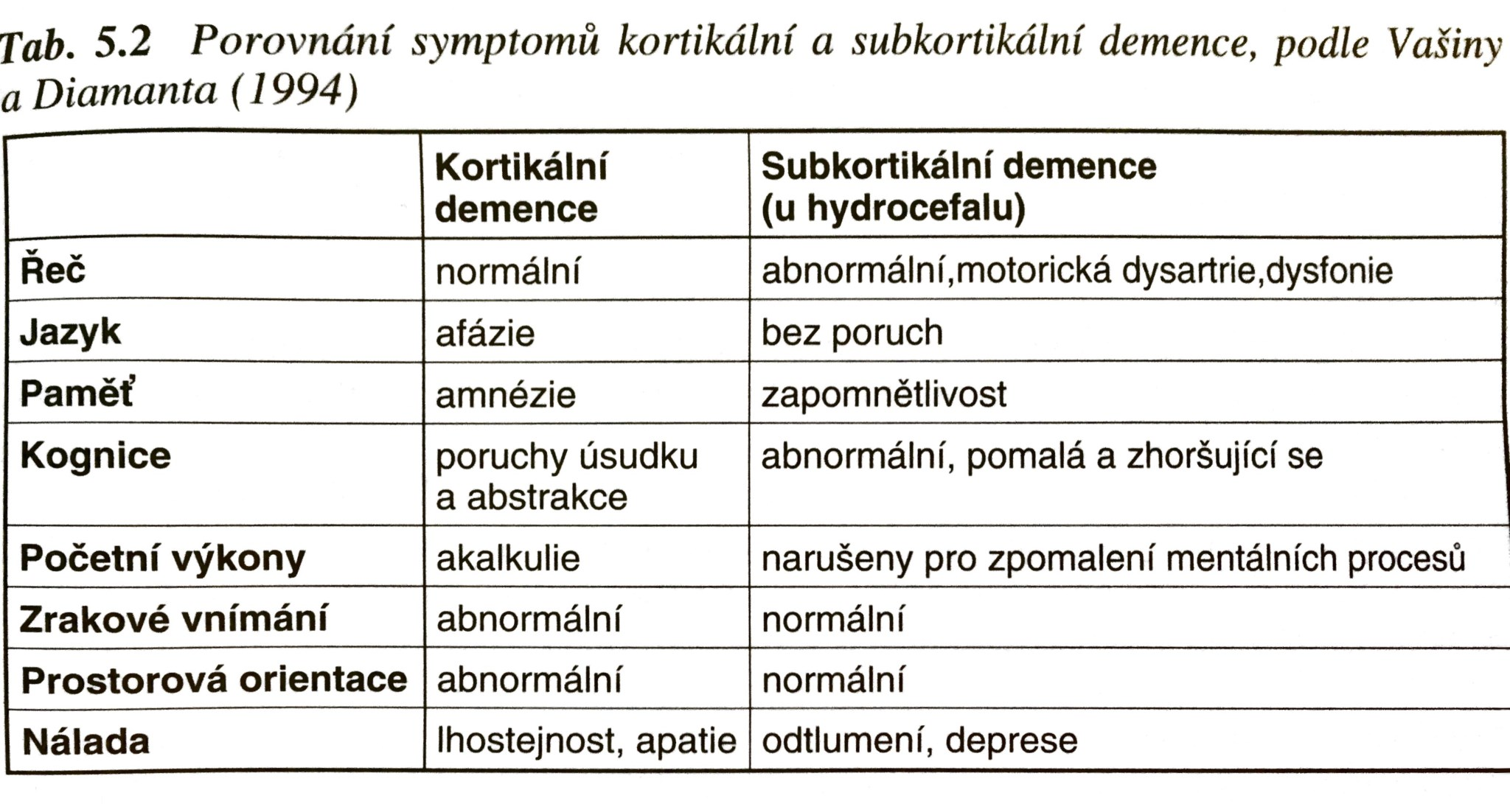
Hlavní domény KD
KD pozorovaný u NPH je tzv. subkortikálního typu, napodobující postižení FL - termín subkortikální demence

Slide 5
Postižené KF
paměť a učení a to jak zrakových, tak verbálních obsahů, i když paměť pro nové i vzdálené události zůstává pravděpodobně neporušena (Lezak, 1995)
intaktní zůstává epizodická paměť, zhoršení u učení a vybavování vizuálních i verbálních podnětů, později hlubší oslabení paměti (Luciano, 2001)
pozornost - negativně ovlivňuje podávané kognitivní výkony
poškozené fce FL - verbální fluence, kognitivní flexibilita, rychlost zpracování informací
psychické poruchy - zejména v pokročilejších stádiích
deprese již od počátku onemocnění, přidávají se úzkostné stavy a paranoidní představy
deprese může blokovat, jak kognitivní výkon, tak především úzdravu po chirurgickém zásahu

Slide 6
Průběh KD
v důsledku popsaných změn mozku se postupně vyvíjí triáda klinických příznaků
poruchy rovnováhy a chůze - od lehké nejistoty až po neschopnost; chůze o široké bázi, šouravá, pro otočení velké množství velmi krátkých krůčků, problém s překážkami,...
inkontinence - většinou částečná, častější frekvence močení, ze začátku imperativní mikce, inkontinence později
zhoršení KF až demence - v typických případech spolu s rozvojem poruch rovnováhy a chůze nebo záhy po něm nastupují kognitivní obtíže
nejedná se o primárně degenerativní poruchu jako u demencí, ale o reverzibilní stav zahrnující poruchy KF
začátek plíživý a nenápadný - ztráta zájmu o dosavadní činnost, zhoršení organizačních schopností, drobné výpadky paměti, hlavně krátkodobé; později zmatenost, poruchy orientace, zmenšení rozsahu pozornosti, zesílení poruch paměti (i dlouhodobé)
relativně bez následků zachována schopnost sebeuvědomování a sebehodnocení, pacienti si zhoršování stavu uvědomují - přidružuje se depresivita a úzkostné poruchy, paranoidní sy

Slide 7
NPS vyšetření
pokud lze, tak komplexní Wechslerovy inteligenční testy a zejména detailní vyšetření paměti - umožní zmapovat úroveň různých typů paměti - WMS III
samozřejmě rozhovor + škála depresivity
návrh typizovaného vyšetření (Mohaplová, 2006)
rozhovor 20-30 min
Informace a Orientace z WMS III
Paměťový test učení: pokusy I-IV a vybavení po interferenci
Reyova figura (Taylorové) - figura - kopie; pak reprodukce po 3 minutách
Beckova sebeposuzovací škála depresivity
Test verbální fluence
Číselný čtverec nebo TMT
podle trvání administrace se vřazuje - Paměťový test učení VII pokus, oddálené vybavení po 30 min.; Reyova figura - reprodukce po 30 min.

Slide 8
Kognitivní rehabilitace a PST
neexistuje žádný jednotný postup
rehabilitační ústavy
kognitivní poruchy se lepší nejméně a nejpomaleji
většina pozornosti věnována rehabilitaci motorických potíží
ambulantní neurorehabilitační péče v ČR pro pacienty s mírnějším deficitem není zatím rozšířena
doporučuje se - luštění křížovek, učení se slovíček, reprodukce přečtených slov,...
v zahraničí PC programy - Rehabit, RehaCom, Train the brain,..

